Slide 1
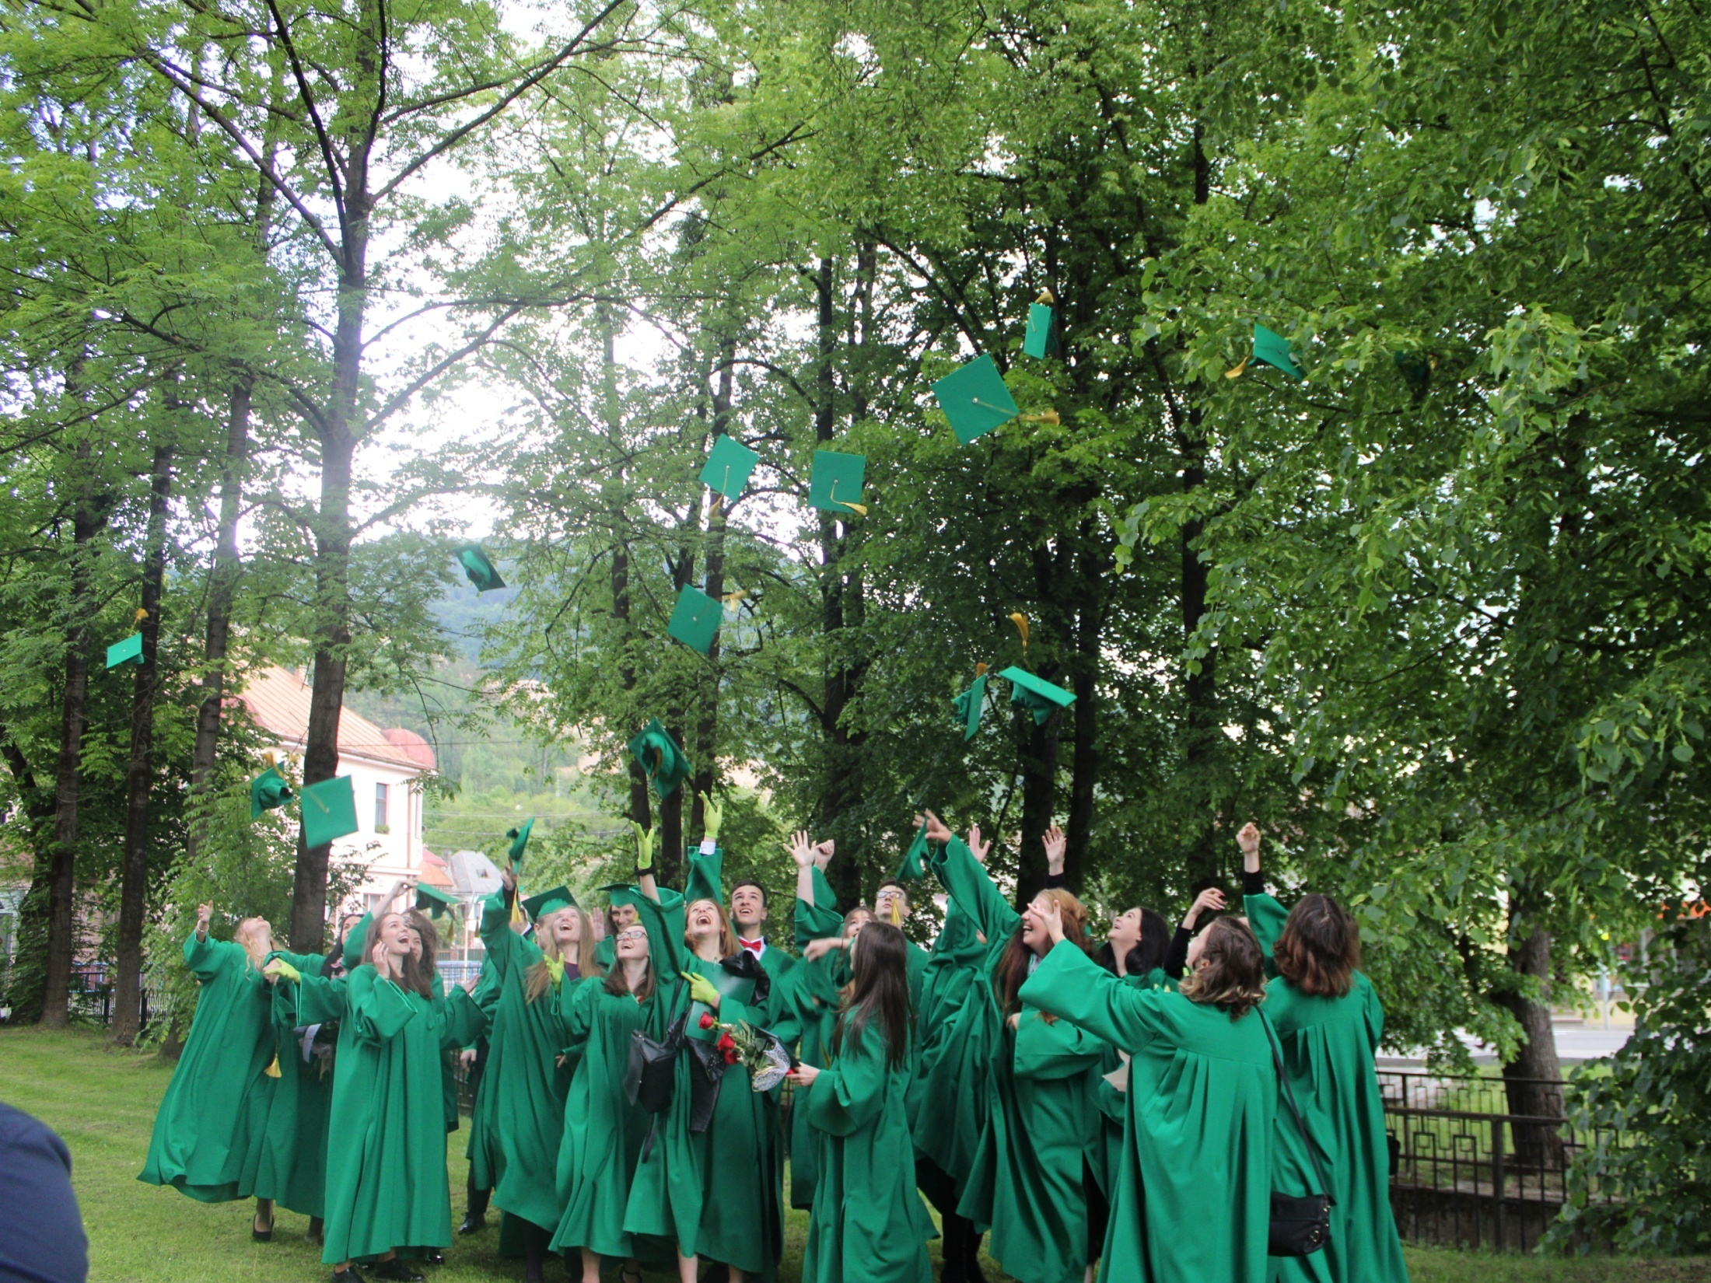
Elektronické tablo
5.B
2020

Slide 2
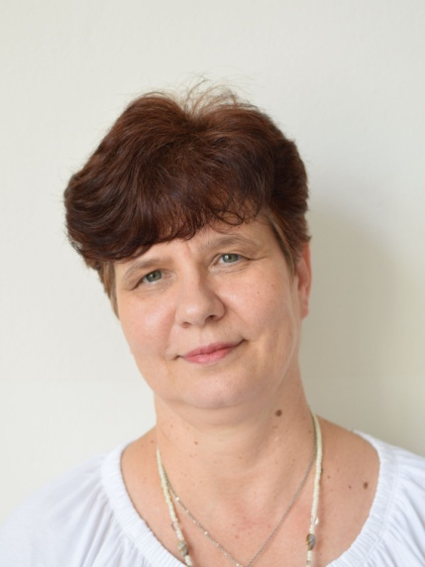
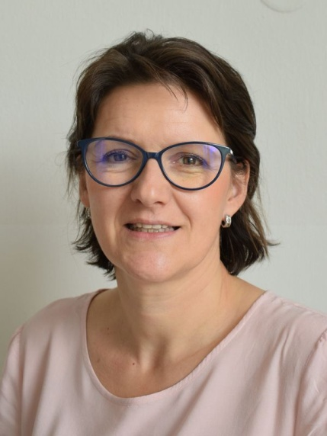
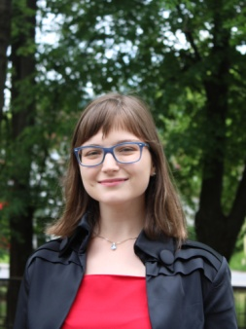
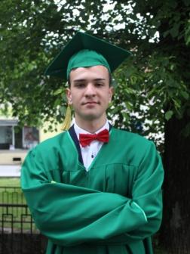
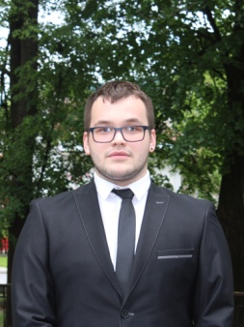
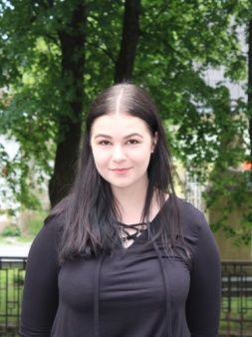
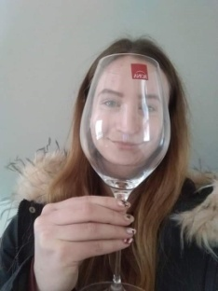
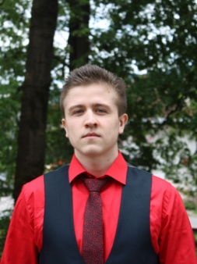
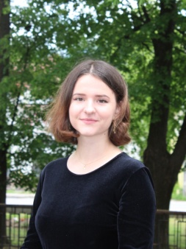
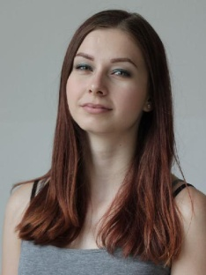
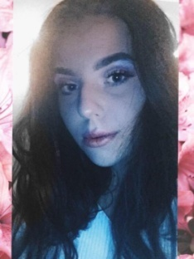
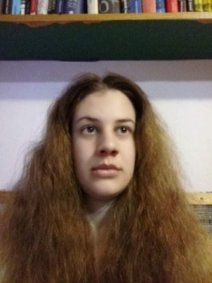
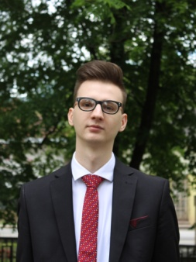
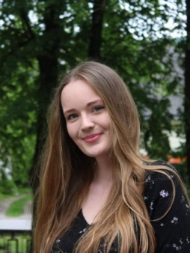
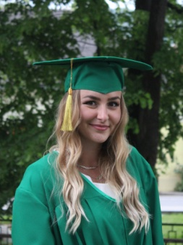
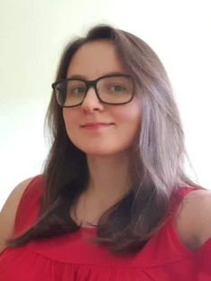
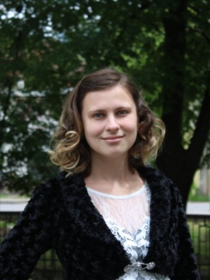
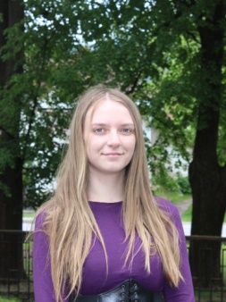
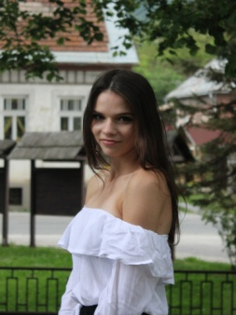
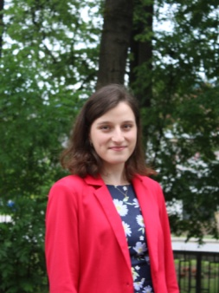
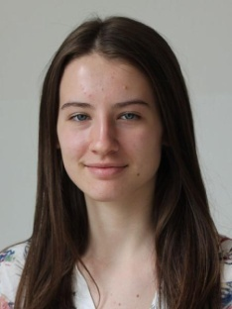
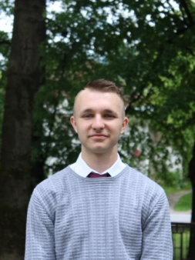
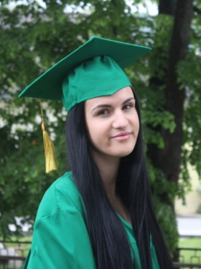
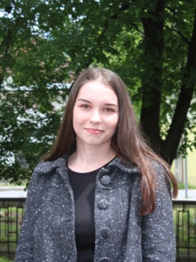
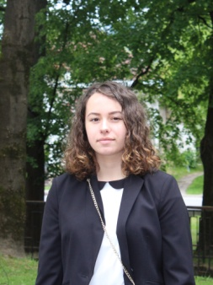
5.B

Slide 3
Janette Ovčiariková
Triedna učiteľka
Späť

Slide 4
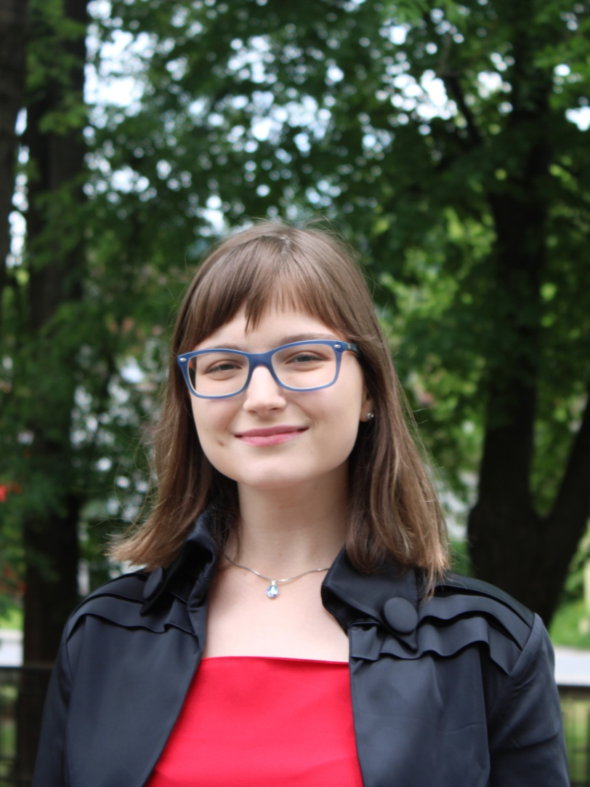
Alexandra Viktória Bejticová
---
Jej droga je ranná káva,
vypije ju len čo vstáva.
Bio je jej silná stránka,
to je Saška Bejticová.7
---
Späť

Slide 5
Radoslav Búda
---
Kto je ten výrečný chlapec
je to náš krásny Rado, samec
Do školy chodiť sa mu nelení
Má rád, keď sa všetko zelení
O zábavu je s ním vždy postarané
Volajte ho „Jasný pane!“
---
Späť

Slide 6
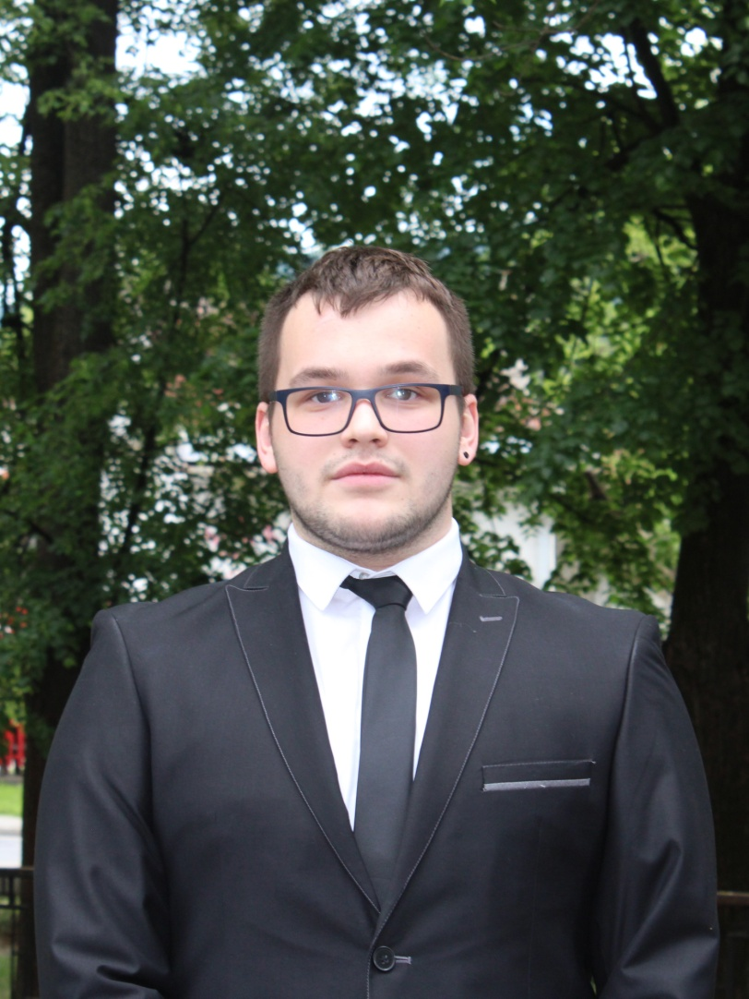
Marco Čipka
---
Marco to je lingvista,
čo do sveta sa chystá.
Matiku si podá hravo
občas máva dvojky z mravov.
Keď sa niečo hlúpo spýta
za brucho sa každý chytá.
---
Späť

Slide 7
Viktória Ferancová
---
Matiku si podá hravo,
noske sa jej vyhnúť nedalo.
Telefón si pod lavicou stále schováva,
naša víla Viky Ferancová.
---
Späť

Slide 8
Ema Gažúrová
---
Hau, hau Emka,
psíky sú jej vášeň veľká.
Múdrosťou jej hlávka prekvitá,
vždy ťa všade s láskou privíta.
Jej humor všetci radi máme,
za nič si ju nedáme.
---
Späť

Slide 9
Patrik Hadžega
---
Vážna tvár a nalakované vlasy,
posilka každý večer ba veru asi.
V škole nie je často
to je náš spolužiak Hadžega Paťo.
---
Späť

Slide 10
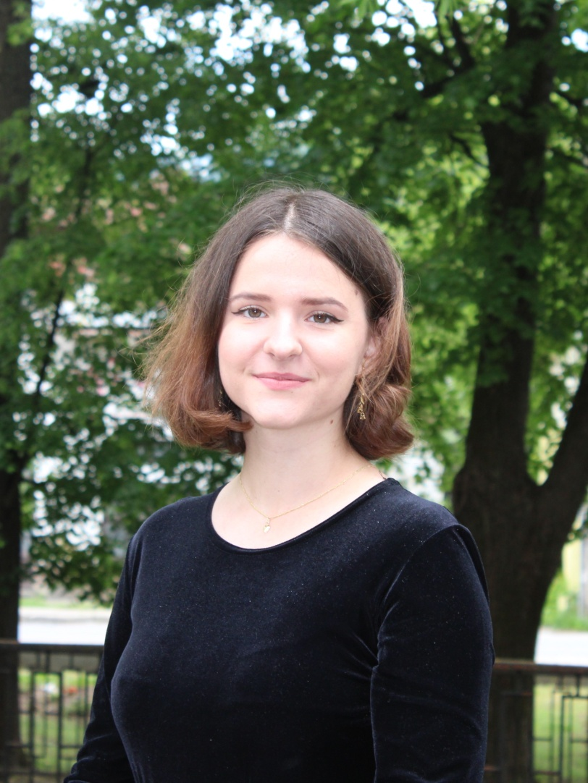
Natália Hrušková
---
Má kníh plnú poličku,
usmievavú tváričku.
Je kráľovná čajová,
Natália Hrušková.
---
Späť

Slide 11
Júlia Ilčíková
---
Postoj páva, úsmev kráľa,
Samé jednotky vždy máva.
Kukať na ňu, to nie je žiadna nočná mora,
No kto iný ako Julka Ilčíková.
---
Späť

Slide 12
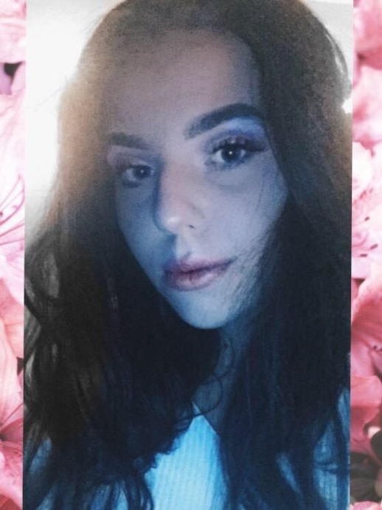
Katarína Kmeťová
---
Psychologička raz bude veľká,
duša jej je prostoreká.
Úsmev na všetky tváre dá,
to je predsa Katarína Kmeťová.
---
Späť

Slide 13
Zuzana Kováčiková
---
Široké spektrum farieb na jej hlave, už zase má iné vlasy
Pôvabná dáma, frekventuje u nej dráma - asi
Čipsy, čokoládky, rybie prsty
Zuzana Kováčiková - beda ak jej pôjdeš proti srsti!
---
Späť

Slide 14
Viliam Kúdelka
---
Každý večer drví lolko,
je to taký triedny smejko.
Dochádzka vôbec nie je zámienka.
No kto iný ako Viliam Kúdelka.
---
Späť

Slide 15
Adriana Mesíková
---
Aďa naša hrdá dievka z podpolania,
Nikomu sa nikdy neklania.
O zábavu je s ňou vždy postarané.
Má rada, keď sú fľašky pootvárané.
Pekná, ale aj v hlave má,
Úsmev má rada celkom dane.
---
Späť

Slide 16
Barbara Mihályiová
---
S dochádzkou nemalý problém má,
S číslami sa rada zahrá.
Dievča, krásna blondínka,
To je Mihályiová Barbinka.
---
Späť

Slide 17
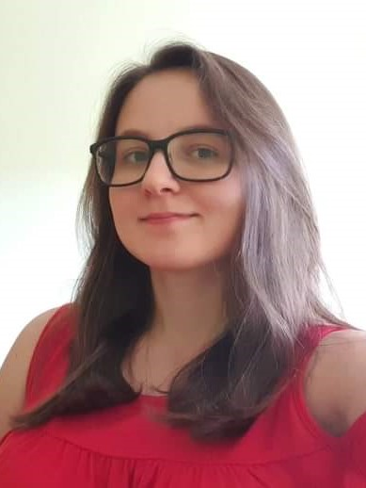
Nina Ondrová
---
Náš umelec kreslí zas,
pilne maká celý čas.
O všetko sa postará.
Proste Nina Ondrová.
---
Späť

Slide 18
Lucia Slováková
---
Zlato v hrdle,
Dobro v duši
Zodpovednosť, to jej sluší
Lucka naša Slováková
Veľa stresu v sebe chová
Ona ho však prekoná
Pretože je šikovná
---
Späť

Slide 19
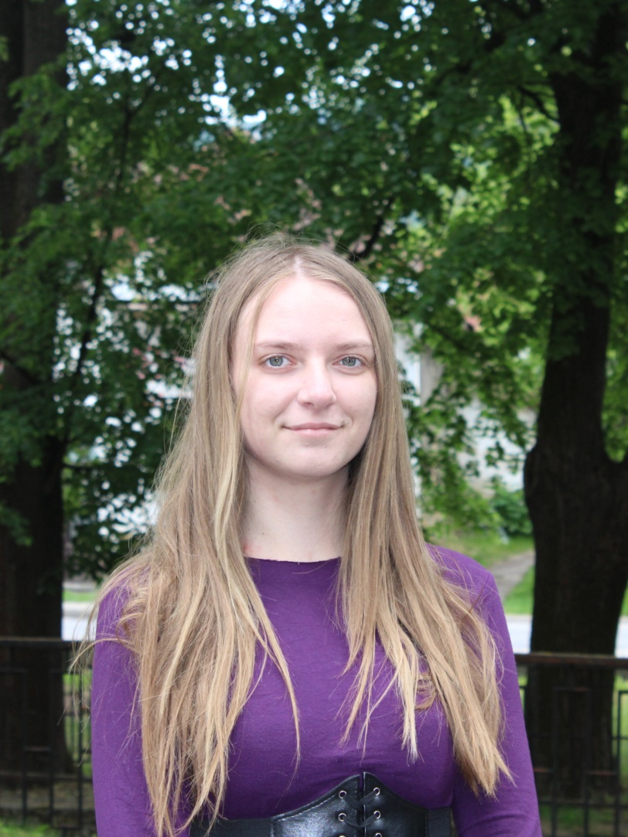
Anna Mária Sodomková
---
Duša rebela s dávkou ostrého jazyka
Šaty si šije sama
V žilách koluje jej fyzika
Vlohy má aj na matematiku, vektory,
Odvesny, Neznáma zlomková
Naša vlastná Aňa Sodomková
---
Späť

Slide 20
Veronika Szilárdiová
---
Doktorka z Kramárov
Kráľovná klamárov
Deti má doma krásne
Všetci vieme, že nie vlastné
Veľké ústa ona má
Veron Szilárdiová
---
Späť

Slide 21
Bianka Šeböková
---
Pri knižke a teplom čaji
Sedí keď sa zvečerí
Kávička a čokoláda
Úsmev jej vždy vyčarí
A ozaj vysoká je
Bianka Šeböková
---
Späť

Slide 22
Silvia Štulajterová
---
Od zeme ju nevidno, no počuť ju dosť
Vytesňujúc jej nosa nesúmernosť
ide o inteligentnú, pohľadnú slečnu, a ten britský akcent
Silvia Štulrajterová, tak je menom náš milý malý spolupacient.
---
Späť

Slide 23
Maroš Šulej
---
Plné ústa rečí
Dokonca aj zo spania
Rozumie mu však niekto,
Čo hovorí? Nemáme ani zdania
Miláčik dievčat,
občas s pesimistickým prístupom,
Náš Maroško Šulej, ktorý bude pilotom
---
Späť

Slide 24
Tímea Túrošová
---
Párty ona rada má
Zo školy sa vykrúca
Nebojte sa, maturu hravo zdolá
To je naša Timi Túrošová
---
Späť

Slide 25
Karolína Váradiová
---
Nikita Chruščov je jej milý,
No nepohrdne ani Ministry
Elegantná a štýlová
To je naša Karolína Váradiová
---
Späť

Slide 26
Viktória Židuliaková
---
Pohľad dravca, afro vlasy
Ryža v kanvici? No tak asi
Fórky, vtípky, žartíky
Prosím pekne, potlesk pre Viky
---
Späť

